Slide 1

PLAN DE ACCIÓN DE ATENCIÓN A LA CONTINGENCIA DE LA AVENIDA TORRENCIAL DE 31 DE MARZO DE 2017

Slide 2

RESUMEN DE AFECTACIONES PROVOCADAS POR LA AVENIDA TORRENCIAL
Los daños se presentaron en el STN a cargo de Grupo de Bogotá y en el STR y SDL a cardo de la Empresa de Energía del Putumayo S.A. ESP:
Daños en el STR
Bahía de conexión al STN (Interruptor y seccionadores asociados).
Descargadores de sobretensión de bahía de línea 115 kV
Sistema de servicios auxiliares de conexión al STN
Sistema de protección y control
Daños en el SDL
Celdas de 13,8 kV
Sistema de protección y control
8.6 kilómetros de red de media tensión
Se perdieron 274 postes y 35.270 metros de cable para desde de baja tensión
7 transformadores de distribución
Fuente : Subgerencia Técnica y Operativa, Empresa de Energía del Putumayo,2017.

Slide 3
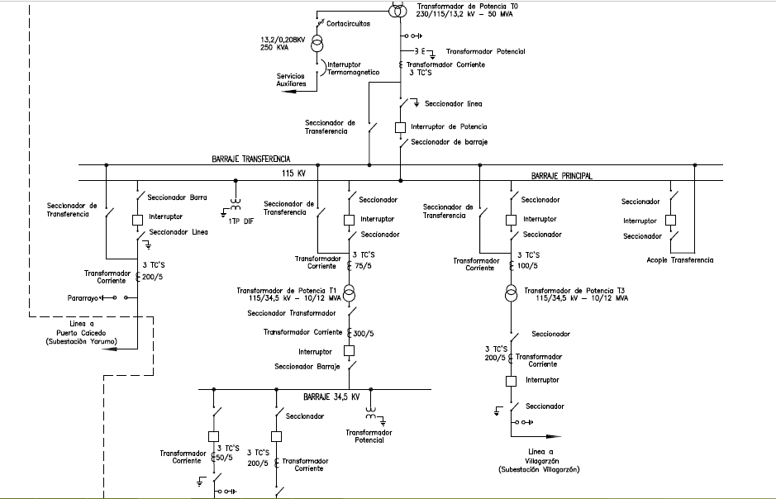
DIAGRAMA UNIFILAR DE SUBESTACIÓN JUNÍN
115/34,5/13,8 kV
RESULTADO PRUEBA EQUIPOS DE PATIO 115/34.5kV SUBESTACIÓN JUNIN:
Seccionador sin cuchilla 230kV
Seccionador con cuchilla 230kV
Interruptor de potencia 230kV
Fuente : Subgerencia Técnica y Operativa, Empresa de Energía del Putumayo,2016.

Slide 4
RESTABLECIMIENTO DEL SERVICIO DESPUÉS DEL 31 DE MARZO DE 2017
Después de haber realizado una evaluación de las afectaciones en la infraestructura eléctrica se plantearon 3 etapas de restablecimiento del servicio de energía eléctrica que fueron:
ETAPAS | DESCRIPCIÓN | PLAZO | INICIO | TERMINACIÓN | PRESUPUESTO ESTIMADO
1 | Restablecimiento a corto plazo mediante la utilización de equipos móviles | 10 días | 02/04/2017 | 11/04/2017 | $ 2,000,000,000
2 | Teniendo en cuenta la provisionalidad del punto 1, se planteó la recuperación de la subestación Junín como una solución a mediano plazo | 12 meses | 01/05/2017 | 01/05/2018 | $ 7,500,000,000
3 | Solución definitiva con la construcción de una nueva subestación después de hacer todas las evaluaciones de riesgo e ingeniería requeridas | 3 años | 01/05/2017 | 01/05/2020 | $ 40,000,000,000

Slide 5
DIAGRAMA UNIFILAR ACTUAL EEP 115kV – 34,5 kV
Línea
Altamira
SE RENACER - MÓVIL
Derivación a SE Renacer
115 kV
Puerto Caicedo
Trafo Móvil 20 MVA
Barra 34,5 kV
34,5 kV
Línea
Villalobos
34,5 kV
1.2 km
4/0 MCM
SE JUNÍN - MOCOA
MOCOA 34,5 kV
Línea
Villagarzón
34,5 kV
Trafo 2 34,5/13,8 kV
7-10 MVA
MOCOA2 13,2 kV
CP12-CP14
CP13-CP17
Fuente : Subgerencia Técnica y Operativa, Empresa de Energía del Putumayo,2017.

Slide 6
CIRCUITOS DE DISTRIBUCIÓN EN MOCOA
ANTES
DESPUÉS
R
R
CP12 Urbano
CP14 Rural
CP12
Urbano
CP13
Urbano
CP14
Rurales
CP17
Rurales
CP13 Urbano
CP17 Rural
CIRCUITO | Enero |  | Febrero |  | Marzo |  | Abril |  | Mayo |  | Prom 2016
 | FES | DES | FES | DES | FES | DES | DES | FES | DES | FES | FES | DES
CP12 | 0 | 0 | 1 | 18 | 1 | 18 | 237 | 12 | 208 | 16 | 1 | 90
CP13 | 0 | 0 | 0 | 0 | 0 | 0 | 237 | 12 | 208 | 16 | 1 | 16
CP14 | 7 | 398 | 2 | 129 | 2 | 129 | 237 | 12 | 208 | 16 | 1 | 32
CP17 | 0 | 0 | 0 | 0 | 0 | 0 | 237 | 12 | 208 | 16 | 3 | 26
TOTAL Mes | 7 | 398 | 3 | 147 | 3 | 147 | 948 | 48 | 832 | 64 | 6 | 163
Fuente : Subgerencia Técnica y Operativa, Empresa de Energía del Putumayo,2017.

Slide 7
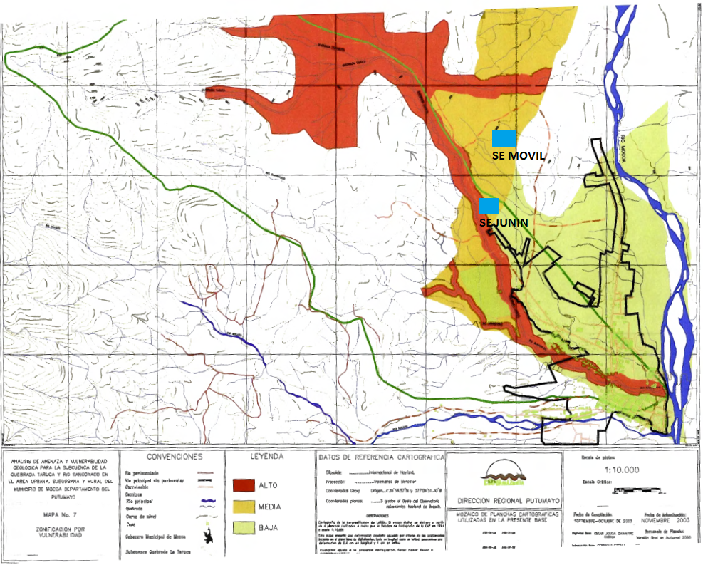
MAPA DE ZONIFICACIÓN POR VULNERABILIDAD – TARUCA MOCOA
Fuente : ANÁLISIS DE AMENAZAS Y VULNERABILIDAD GEOLÓGICA DE LA QUEBRADA TARUCA Y SANGOYACO PARA EL ÁREA RURAL, SUB-URBANA Y URBANA DE LA POBLACIÓN DE MOCOA DEL DEPARTAMENTO DEL PUTUMAYO - CORPOAMAZONÍA Noviembre de 2003.

